Slide 1
WORK SUMMARY
ORB-SLAM3汇报
宁智伟

Slide 2
PPT下载 http://www.1ppt.com/xiazai/
CONTENTS
1
2
3
4
ORB-SLAM3
概述
位姿估计
回环检测
ORB-SLAM3
总结

Slide 3
1
ORB-SLAM概述
Notes:
模板来自于：第一PPT https://www.1ppt.com/

Slide 4
ORB-SLAM3概述和主要任务
ORB-SLAM3概述：
一种特征点法的视觉惯导SLAM（同步定位与地图构建）系统，主要用于处理单目、立体和RGB-D摄像头输入。它基于ORB（Oriented FAST and Rotated BRIEF）特征提取技术，能够在各种环境中进行高精度的定位和地图构建。
主要任务：
定位（Localization）： 估计设备或机器人的当前位置及姿态（通常是6自由度）。
地图构建（Mapping）： 构建环境的地图，通常是2D或3D的地图，用于记录设备周围环境的特征。

Slide 5
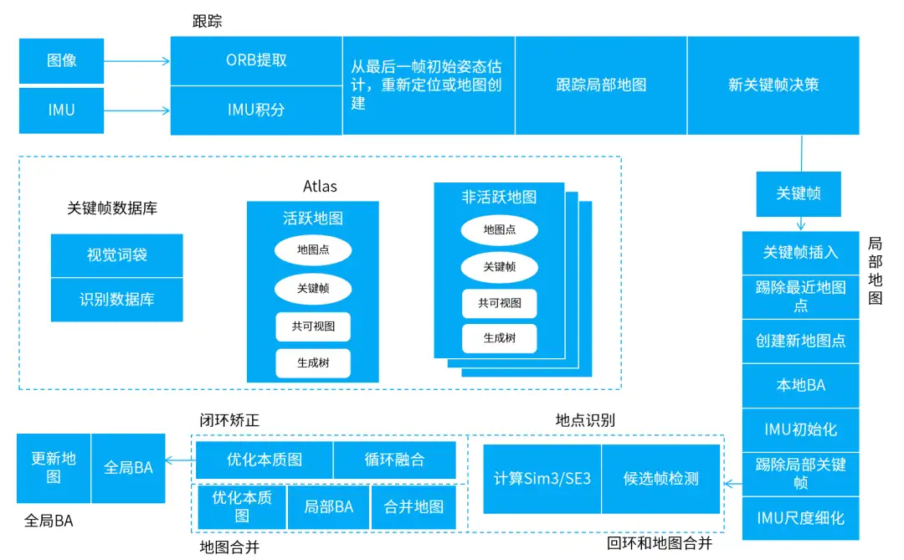
ORB-SLAM3系统框架图

Slide 6
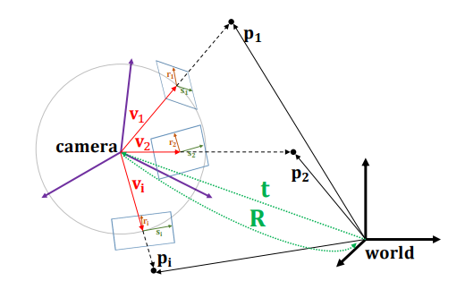
2
位姿估计

Slide 7
MLPnP
基于论文《MLPNP - A REAL-TIME MAXIMUM LIKELIHOOD SOLUTION TO THE PERSPECTIVE-N-POINT PROBLEM》
最大似然估计（MLE）与位姿优化
该算法使用最大似然估计，通过最小化重投影误差来优化相机位姿，确保估计结果与实际观测尽可能接近。这种方法在处理噪声时表现出更好的鲁棒性。
高效的实时性能
采用线性化技术和快速优化算法，使得位姿估计能够在实时应用中迅速完成。算法能够有效处理来自多个视角的输入数据，以满足动态环境的需求。
外点剔除与鲁棒性
结合RANSAC方法来剔除错误匹配的特征点，仅保留一致的点对进行位姿估计。这一过程显著增强了算法在复杂和动态场景中的稳定性，确保了更准确的位姿估计。

Slide 8
MLPnPsolver::computePose函数流程解析
参数检查
初始化变量
计算零空间
判断平面条件
处理协方差矩阵
01
02
03
04
05
构造设计矩阵
求解最小二乘问题
处理平面和非平面情况
计算重投影误差
返回结果
06
07
08
09
10

Slide 9
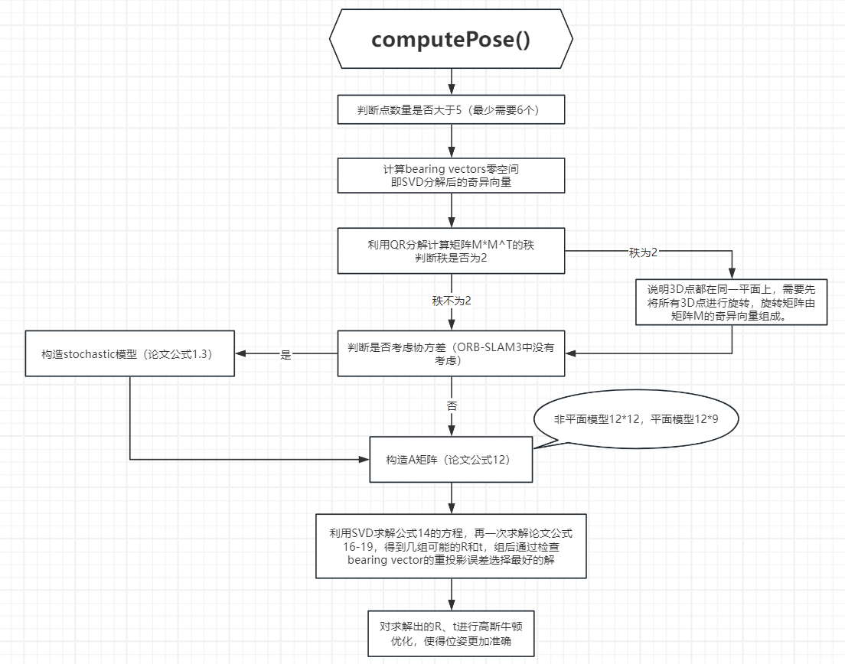

Slide 10
IMU（惯性测量单元）辅助位姿计算
Tracking.cc
PreintegrateIMU IMU预积分
PredictStateIMU 位姿预测
TrackWithMotionModel 恒速模型跟踪
TrackReferenceKeyFrame 跟踪参考关键帧
TrackLocalMap 局部地图跟踪
Optimizer.cc 优化当前帧位姿

Slide 11
3
回环检测

Slide 12
回环检测的作用
修正累积误差
保持全局一致性
提高定位准确性
检测并修正长期累积的定位误差，提高地图精度。
确保地图全局一致性，避免不同区域间出现矛盾。
增强系统对环境的识别能力，提升定位的稳定性。

Slide 13
Loop Closing步骤
01
02
03
04
05
候选检测
共视区域检测
位姿估计
Sim3优化
地图融合和全局优化
利用词袋模型（BOW）快速找出可能的回环候选帧。
检查当前帧与候选帧之间是否有共同的地图点。
通过特征点匹配，初步估计两帧间的几何关系。
使用Sim3优化算法提高位姿估计的准确性。
确认回环后，合并地图并进行全局优化，修正误差。

Slide 14
4
ORB-SLAM3总结

Slide 15
性能与应用
实时性能：在普通计算平台上实现实时处理，适用于无人驾驶、增强现实等领域。 精度优势：在复杂环境中定位精度和地图构建能力优于许多现有 SLAM 方法。
ORB-SLAM3总结
ORB-SLAM3 是一项先进的视觉 SLAM 技术，其高效性和鲁棒性不仅推动了当前应用的发展，还为未来与深度学习等技术结合的智能感知系统开辟了广阔前景。
动态场景处理 动态物体检测：识别并滤除动态干扰，提高地图构建的准确性。
系统架构 前端与后端：前端负责特征提取和跟踪，后端进行位姿优化和地图管理。 特征提取：使用 ORB 特征，具备较高的鲁棒性。
未来展望
技术融合：可能与深度学习和人工智能技术结合，提升特征提取和环境理解能力。
地图管理 动态管理策略：动态添加关键帧并优化现有地图，清理不再需要的地图点。
多视图和多传感器支持 传感器兼容性：支持单目、立体和 RGB-D 摄像头。 多视图融合：有效处理不同视角的图像数据，实现一致的三维地图。

Slide 16
WORK SUMMARY
感谢观看聆听
宁智伟

